Slide 1

Мастер - класс
«Развитие речи детей дошкольного возраста средствами дидактической игры»
Подготовила:
Кирик Анастасия Сергеевна.

Slide 2


Slide 3
Актуальность
Актуальность проблемы развития речи определяется социальной значимостью и ролью в формировании личности, которые в свою очередь требует выбора средств и методов, направленных на овладение речью как средством общения и культуры.

Slide 4
Определите задачи
- побуждать детей к общению друг с другом и комментированию своих действий;
- способствовать закреплению навыков пользования инициативной речью;
- совершенствовать разговорную речь;
- обогащать словарь;
- формировать грамматический строй речи и т.д.

Slide 5
Подсказки
настольно – печатные
Это интересное занятие для детей при ознакомлении с окружающим миром, миром животных и растений, явлениями живой и неживой природы. Они разнообразны по видам: "лото", "домино", парные картинки" С помощью настольно-печатных игр можно успешно развивать речевые навыки, математические способности, логику, внимание, учиться моделировать жизненные схемы и принимать решения, развивать навыки самоконтроля.
Это эффективный метод воспитания самостоятельности мышления и развития речи у детей. Они построены на словах и действиях играющих, дети самостоятельно решают разнообразные мыслительные задачи: описывают предметы, выделяя характерные их признаки, отгадывают их по описанию, находят сходства и различия этих предметов и явлений природы.
Это игры с народной дидактической игрушкой, мозаикой, бирюльками, различными природными материалами. К народным дидактическим игрушкам относят: конусы из одноцветных и разноцветных колец, бочонки, шары, матрешки и т.п. Основные игровые действия с ними: нанизывание, вкладывание, катание, собирание целого из частей. Эти игры развивают у детей восприятие цвета, величины, формы.
словесные игры
игры с предметами (игрушками)

Slide 6
Структурные компоненты дидактической игры
Формулировка задач,
Игровые действия,
Наличие правил,
Действия играющих,
Подведение итогов игры, то есть её конечный результат.

Slide 7
Принципы организации дидактических игр
- принцип добровольности участия в игре;
- принцип динамичности (игра требует динамики, активных внешне проявленных действий со стороны участников);
-принцип создания игровой атмосферы (хотя игра проходит «понарошку», дети при этом испытывают реальные чувства);
- принцип взаимосвязи игровой и неигровой деятельности;
- принцип постепенного перехода от простых игр к более сложным.

Slide 8
Основные этапы организации дидактической игры:
Выбор игры.
Оснащение и оборудование места для игры.
Распределение на команды, группы, распределение ролей.
Игровые действия .
Завершение игры (подведения итогов, поощрение)

Slide 9

Цель: обогащение словаря
Задачи:
-совершенствовать словарь названиями предметов обобщающими понятиями;
Формировать умение подбирать и использовать в речи определения к предметам (качества, свойства);
-вводить в словарь наречия (холодно, горячо);
-вводить в речь слова – антонимы (противоположные по смыслу)

Slide 10
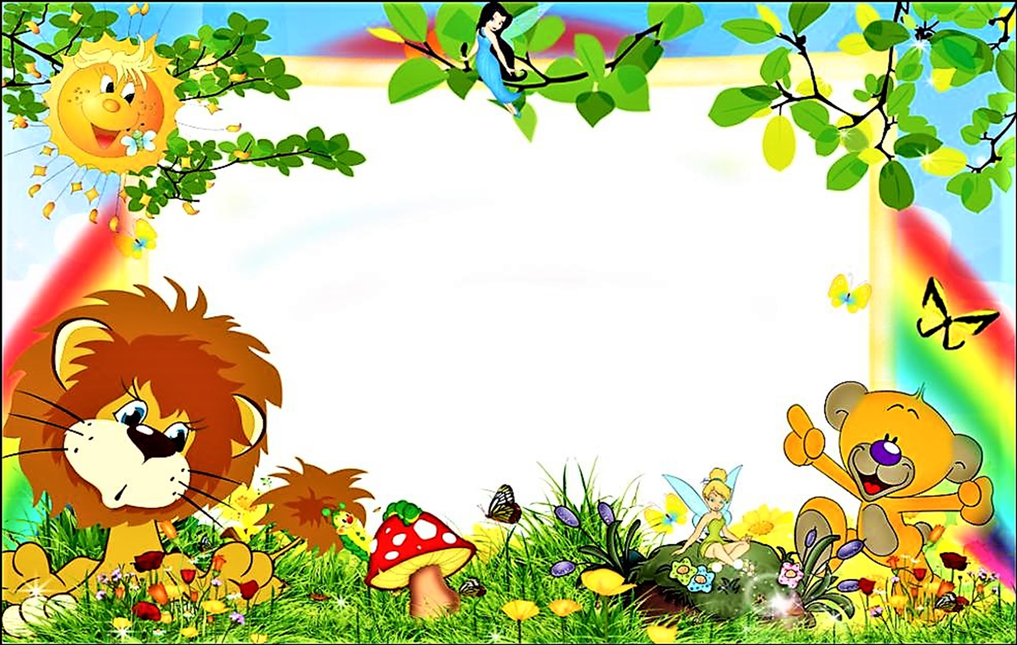
Дидактическая игра
«Что сначала? Что потом?»
Цель: развитие речи через установление причинно – следственных связей
Задачи:
-Расширять словарный запас ребенка,
-Развивать логическое мышление,
-Способствовать формированию связной речи.

Slide 11

Дидактическая игра «Расскажи историю»
Цель: развитие связной речи.
Задачи:
-Формировать умение понимать подтекст изображенного на картинке сюжета;
-Развивать умение составлять рассказ по картинке через восстановление простых последовательностей в знакомых сказках

Slide 12

Цель: развивать произносительную сторону речи
Задачи:
-совершенствовать умение детей находить предметы на заданный звук, и слова, в составе которых есть указанный звук ;
-развивать фонематических слух

Slide 13
